Slide 1
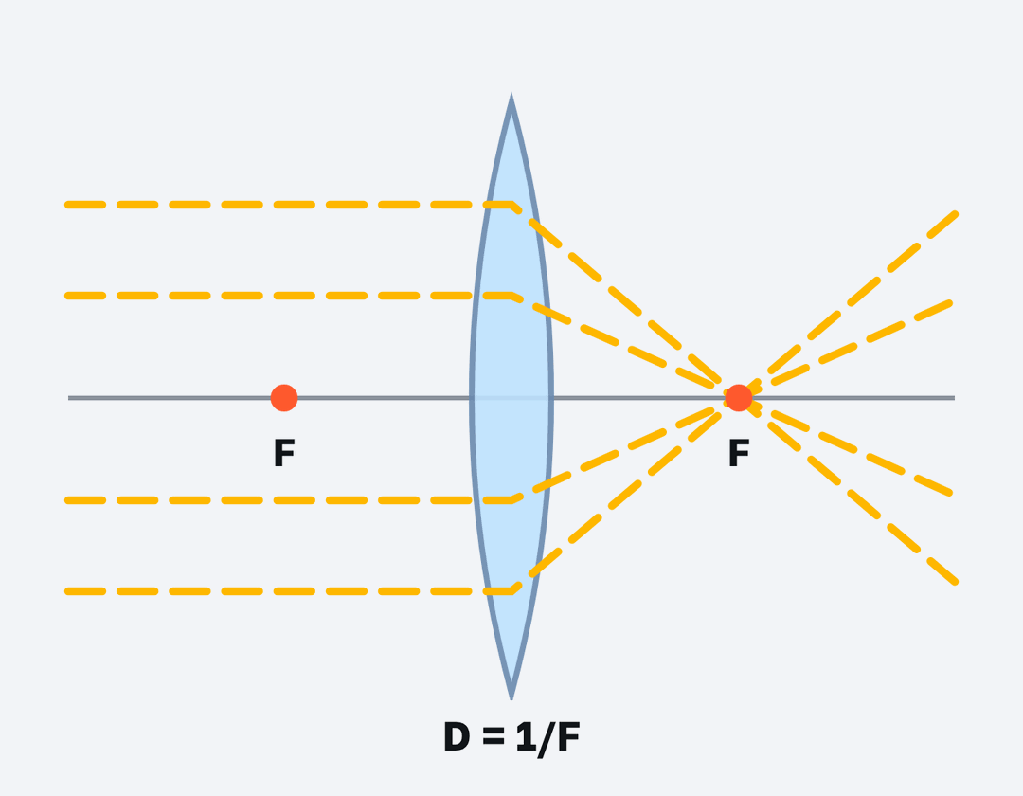
11-СЫНЫП · ФИЗИКАЛЫҚ ПРАКТИКУМ
Шашыратқыш линзаның көмегімен линзаның фокусын анықтау
Notes:
Ұйымдастыру. Құндылық: Бірлік және ынтымақ. «Бірлік бар жерде – тірлік бар» (халық мақалы).

Slide 2
Шашыратқыш линза нақты кескін бермейді. Онда оның фокусын экранмен қалай өлшейміз?
?
Notes:
Ой қозғау: оқушылардың болжамын тыңдап, тақтаға жазыңыз. Өткен тақырыпты еске түсіру — «Блиц-сұрақ»: 1 минут ішінде «Конденсатордың сыйымдылығын анықтау» тақырыбы бойынша 6–8 қысқа сұрақ қойылады.

Slide 3
Бүгін үйренеміз
1
2
3
Шашыратқыш линзаның фокус аралығын жинағыш линза көмегімен анықтайды
Линзалар жүйесінің оптикалық күшін D = D₁ + D₂ арқылы есептейді
Тәжірибе нәтижесін өңдеп, қателікті бағалайды
3
Notes:
Оқу мақсаты: Физикалық практикум (КТЖ-да оқу мақсатының коды көрсетілмеген): өлшеу жүргізу, нәтижені өңдеу, қателікті бағалау және қорытынды жасау

Slide 4
ЗЕРТХАНАЛЫҚ ЖҰМЫС
Шашыратқыш линза
Жинағыш (D₁) және шашыратқыш (D₂) линзалар жанасқанда: D = D₁ + D₂ → D₂ = D − D₁.
Жүйе жинағыш болуы керек (|D₂| < D₁).
F₂ = 1/D₂ (теріс).
4

Slide 5
Формула
Есте сақта
D = D₁ + D₂ → D₂ = D − D₁
D
D₁
D₂
оптикалық күш
оптикалық күш
оптикалық күш
дптр
дптр
дптр
5

Slide 6
Формула
Есте сақта
F₂ = 1/D₂
F₂
D₂
фокус аралығы
оптикалық күш
м
дптр
6

Slide 7

МОДЕЛЬМЕН ТЕКСЕР
Өзің тексеріп көр
Параметрді өзгертіп, нәтижені бақыла.
7
Notes:
Модельді тақтада оқушымен бірге басқарыңыз: «Не өзгереді деп ойлайсың?» деп алдын ала сұраңыз.

Slide 8

Виртуалды зертхана Сабақтың ортасы · 12 мин
PhET симуляциясы
1
Симуляцияны QR-код арқылы ашыңдар
2
Параметрлерді өзгертіп, нәтижені бақылаңдар
3
Қандай шама қалай өзгереді? Қорытындыны дәптерге жазыңдар
phet.colorado.edu/en/simulations/geometric-optics
Шашыратқыш линзаның көмегімен линзаның фокусын анықтау БЖБ №11
8

Slide 9
Құрал-жабдықтар Сабақтың ортасы · 18 мин
Бізге не керек?
Жинағыш линза (F ≈ 10 см)
Шашыратқыш линза
Шам, экран
Оптикалық скамья, сызғыш
Шашыратқыш линзаның көмегімен линзаның фокусын анықтау БЖБ №11
9

Slide 10
Жұмыс барысы Сабақтың ортасы · 18 мин
Қадам-қадаммен орында
1
Жинағыш линзаның F₁-ін анықта (d, f арқылы).
2
Екі линзаны жанастырып, жүйенің F-ін анықта.
3
D₁ = 1/F₁, D = 1/F есепте.
4
D₂ = D − D₁, F₂ = 1/D₂ тап.
5
Тәжірибені қайтала.
6
Қорытынды жаса.
Шашыратқыш линзаның көмегімен линзаның фокусын анықтау БЖБ №11
10

Slide 11
Өлшеу нәтижелерінің кестесі Сабақтың ортасы · 18 мин
Кестені дәптерге сыз
№ | Жүйе | d, м | f, м | F, м | D, дптр | D₂, дптр | F₂, м
1
2
3
4
Өлшеу нәтижелерін енгізіп, есептеп, қорытынды жазыңдар.
Шашыратқыш линзаның көмегімен линзаның фокусын анықтау БЖБ №11
11

Slide 12

Сұрақ
F = 0,25 м линзаның оптикалық күші:
0,25 дптр
A
25 дптр
B
2,5 дптр
C
4 дптр
D
D
12
Notes:
Жылдам тексеріс: оқушылар саусақпен 1–4 көрсетеді немесе «Сынып» режимінде телефоннан жауап береді.

Slide 13
Сұрақ
Шашыратқыш линза кескіні әрқашан:
Нақты, үлкейтілген
Жалған, үлкейтілген
A
B
Жалған, кішірейтілген, тура
Нақты, төңкерілген
C
C
D
13
Notes:
Жылдам тексеріс: оқушылар саусақпен 1–4 көрсетеді немесе «Сынып» режимінде телефоннан жауап береді.

Slide 14
A Түсінемін
Неліктен шашыратқыш линзаны жеке өлшеу қиын?
ЖАУАБЫ
Нақты кескін бермейді.
14
Notes:
Практикалық жұмыс — «Жүргізуші – штурман» (жұптық жұмыс): Жұптың бірі есепті шығарады («жүргізуші»), екіншісі әр қадамын тексеріп, түзетеді («штурман»); келесі есепте рөлдер ауысады.. Саралау: А — бәріне, B — көпшілігіне, C — жоғары деңгейге. ЕББҚ: белсенді рөл беру (уақыт сақшысы, материал таратушы); жұп-тьютор (күшті оқушымен бірге жұмыс).

Slide 15
B Қолданамын
F₁ = 0,1 м, F_{жүйе} = 0,2 м. F₂?
ЖАУАБЫ
D₁ = 10, D = 5 → D₂ = −5 дптр, F₂ = −0,2 м.
15
Notes:
Сергіту сәті: «Векторлар». Мұғалім бағыт айтады (жоғары, оңға, солға, төмен), оқушылар қолымен вектор бағытын көрсетеді.

Slide 16
C Талдаймын
Әдістің дәлдігіне әсер ететін факторлар және жақсарту жолдары?
ЖАУАБЫ
d, f-ті өлшеу, кескіннің анықтығы; бірнеше өлшеу.
16

Slide 17
Сұрақ
Нәрсе жинағыш линзадан 2F қашықтықта. Кескін:
Жалған, үлкейтілген
Нақты, кішірейтілген, F-те
A
B
Нақты, тең, төңкерілген, 2F-те
Шексіздікте
C
C
D
17

Slide 18
Есте сақта
Жинағыш (D₁) және шашыратқыш (D₂) линзалар жанасқанда: D = D₁ +…
Жүйе жинағыш болуы керек (|D₂| < D₁)
F₂ = 1/D₂ (теріс)
18

Slide 19
Үй тапсырмасы
Жұмыс есебі.
A
Көзілдірік линзасының D-сын анықтау.
B
Көзілдірік оптикасы туралы.
C
19

Slide 20
Смайликтер
Бәрі түсінікті
Сұрағым бар
Түсінбедім
20
Notes:
Рефлексия: үш түрлі смайлик арқылы сабақты түсіну деңгейін белгілейді.. Кері байланыс: Plickers

Slide 21
Сабаққа рахмет!

